Slide 1
Mineria de datos
Adrián Rocha De la Casa
Yassin Khalifa Martino
Rocío Fernández Cebrián

Slide 2
01 . Introducción
03. Análisis exploratorio
02 . Datos
04 . modelos
INDICE
Objetivos
Análisis de componentes principales
Preprocesado de los datos
Análisis cluster
k-NN
Árboles de decisión
Máquinas de vector soporte

Slide 3
01. INTRODUCcióN
Este conjunto de datos incluye descripciones de muestras hipotéticas basándose en características de hongos de la familia Agaricus y Lepiota.
OBJETIVO identificar toxicidad de cada especie.

Slide 4
02. DATOS

Slide 5
VARIABLES Y SU TRATAMIENTO
Disponemos de 8124 observaciones de setas de las cuales hemos recogido información sobre 23 características.
Variables cualitativas que habrá que tratarlas como factores.
Codificamos las variables obteniendo nuevas variables binomiales.

Slide 6
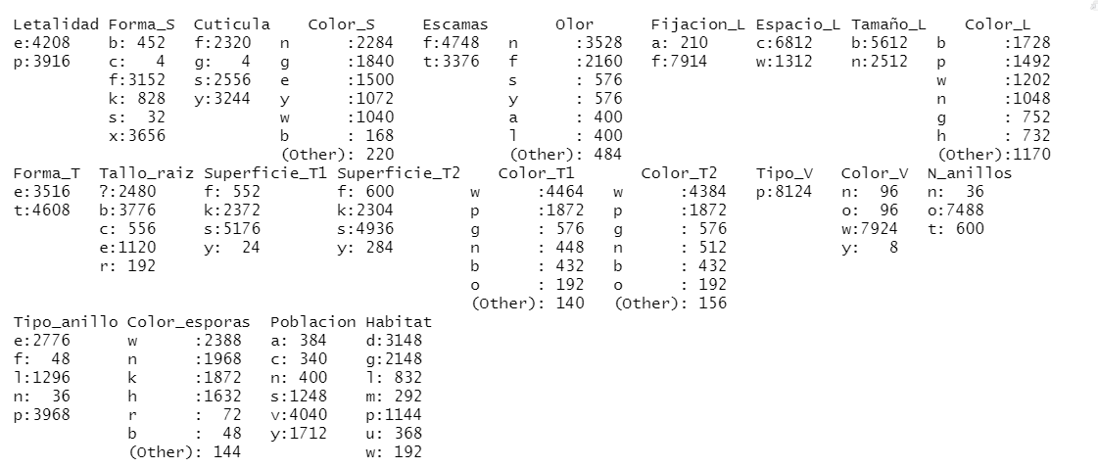

Slide 7
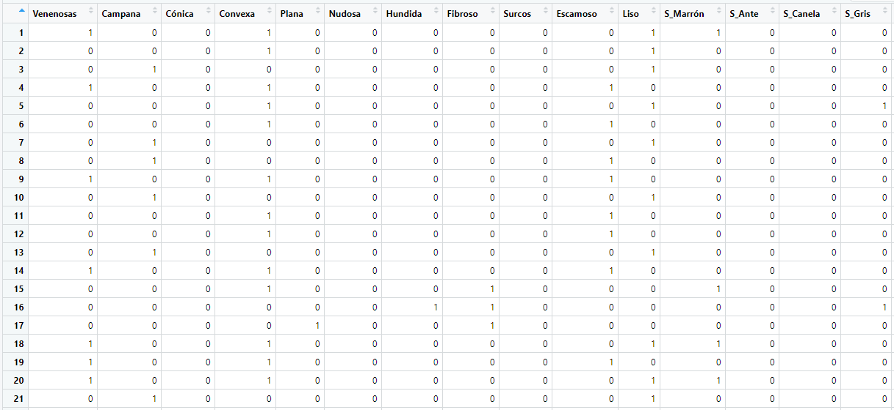
dim() 8124 117
Cutícula
Forma_S

Slide 8
03. ANáLISIS DESCRIPTIVO

Slide 9
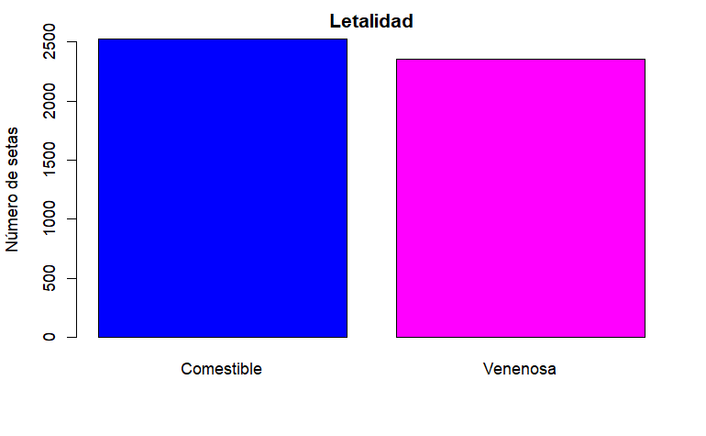
Variable respuesta
2522
51.7%
2352
48.3%

Slide 10
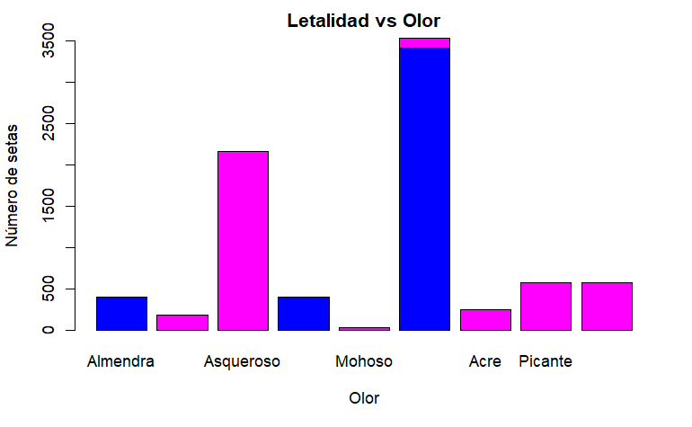

Variable: olor
Información
almendra (a), anís (l), creosota (c), pescado (y), asqueroso (f), mohoso (m), ninguno (n), acre(p) o picante (s)
97% de que sea comestible

Slide 11
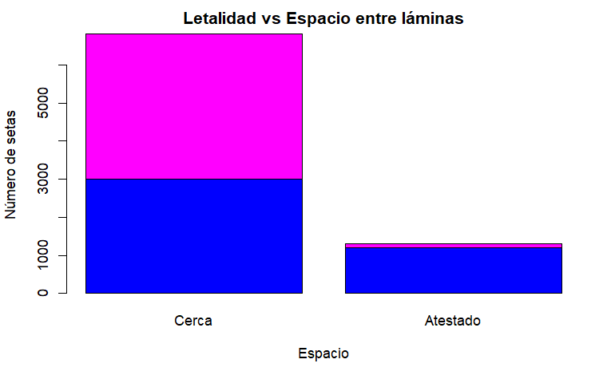

Variable: ESPACIO_L
cerca (c), atestado (w) o distante (d)
Información
91.4% de que sea comestible
44.15% de que sea comestible
55.85% de que sea venenosa

Slide 12
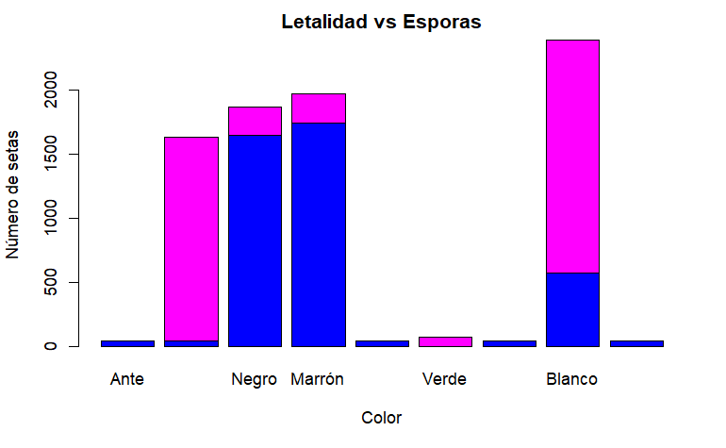

Variable: COLOR_ESPORAS
Información
negro (k), marrón (n), ante (b), chocolate (h), verde (r), naranja (o), morado (u), blanco (w) o amarillo (y)
Comestibles

Slide 13
ANÁLISIS DE COMPONENTES PRINCIPALES
PROCESO PREVIO
¿Distancia? Nuestros datos están codificado de forma binaria PROBLEMA
SOLUCIÓN calculamos medida de similitud
Nuestra propia medida
Función
designdist()
FUNCIÓN distance()
Proceso muy largo debido a la dimensión de la matriz de los datos.
Cálculo incorrecto de la medida.

Slide 14

ANÁLISIS DE COMPONENTES PRINCIPALES
PROCESO PREVIO
¿Datos? Nuestros nuevos datos, distancias entre todas las observaciones PROBLEMA
SOLUCIÓN calculamos algunos datos que ejerzan de referentes
Calculamos un cierto número de medoides, observaciones de nuestra muestra que son el centro de un grupo de observaciones.
Función
fastkmed()
50 medoides

Slide 15
ANÁLISIS DE COMPONENTES PRINCIPALES
Distancia entre los 50 medoides
Aplicamos análisis a la distancia entre los 50 medoides consigo mismos.
Dos primeras componentes , variabilidad explicada: 79.71%
¿Información suficiente? PROBLEMA
SOLUCIÓN
Distancia observaciones a 50 medoides
Aplicamos análisis a la distancia entre las observaciones a los 50 medoides.
Dos primeras componentes , variabilidad explicada: 79.30%

Slide 16
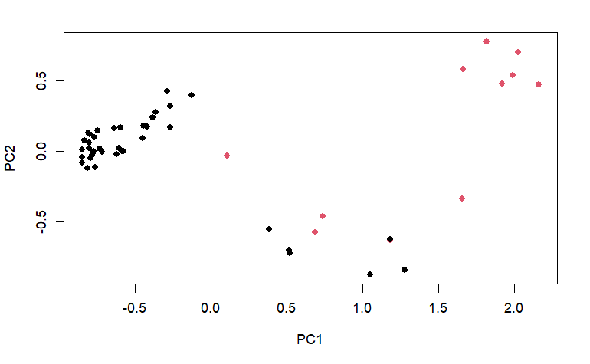

Slide 17
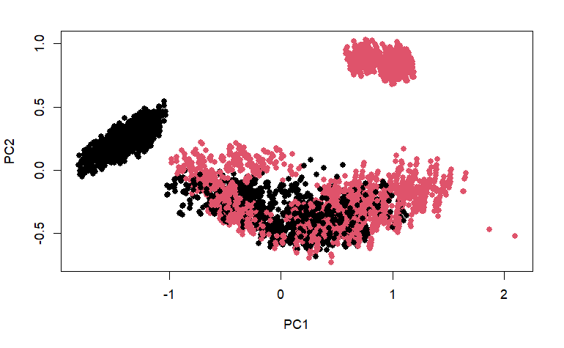

Slide 18
Transformación de datos
Nuestros nuevos datos serán:
Train
TEST
VALIDATION
Distancia de los datos train a 50 medoides.
Distancia de los datos test a 50 medoides.
Distancia de los datos validación a 50 medoides.

Slide 19
04. modelos

Slide 20
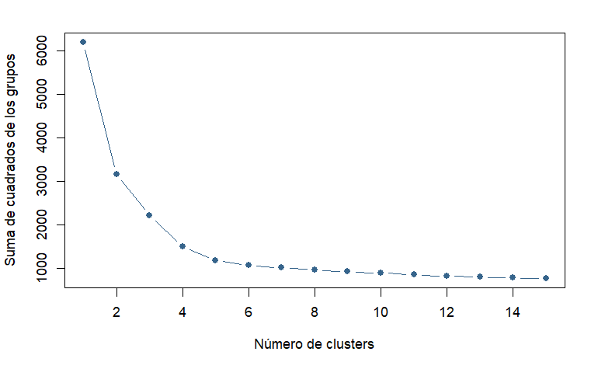
ANÁLISIS CLUSTER
¿Número de clusters? Número de grupos necesarios para clasificar los datos.
CROSS-VALIDATION
Realizamos validación cruzada para determinar el número de clusters óptimos.

Slide 21
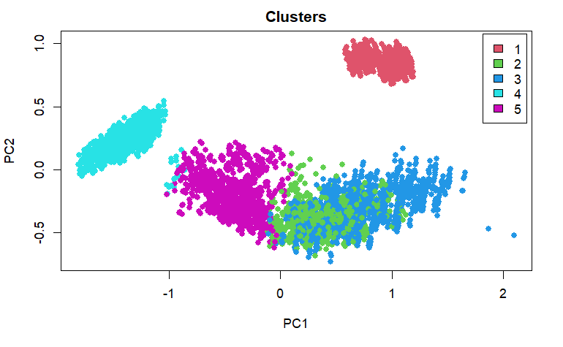
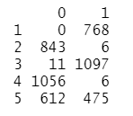
ANÁLISIS CLUSTER con k=5
Clasificación en clusters

Slide 22
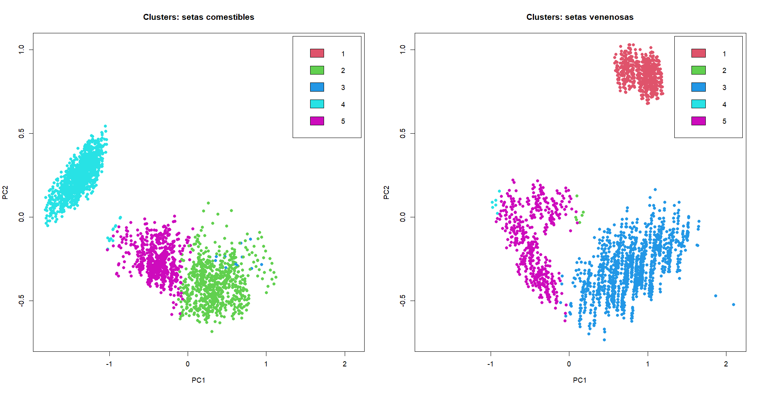

Slide 23
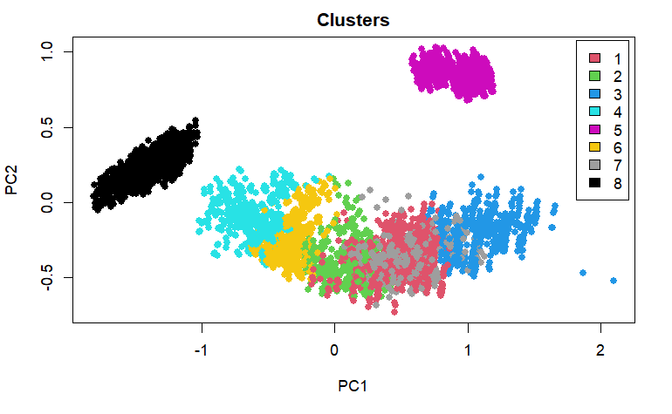
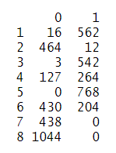
ANÁLISIS CLUSTER con k=8
Clasificación en clusters

Slide 24
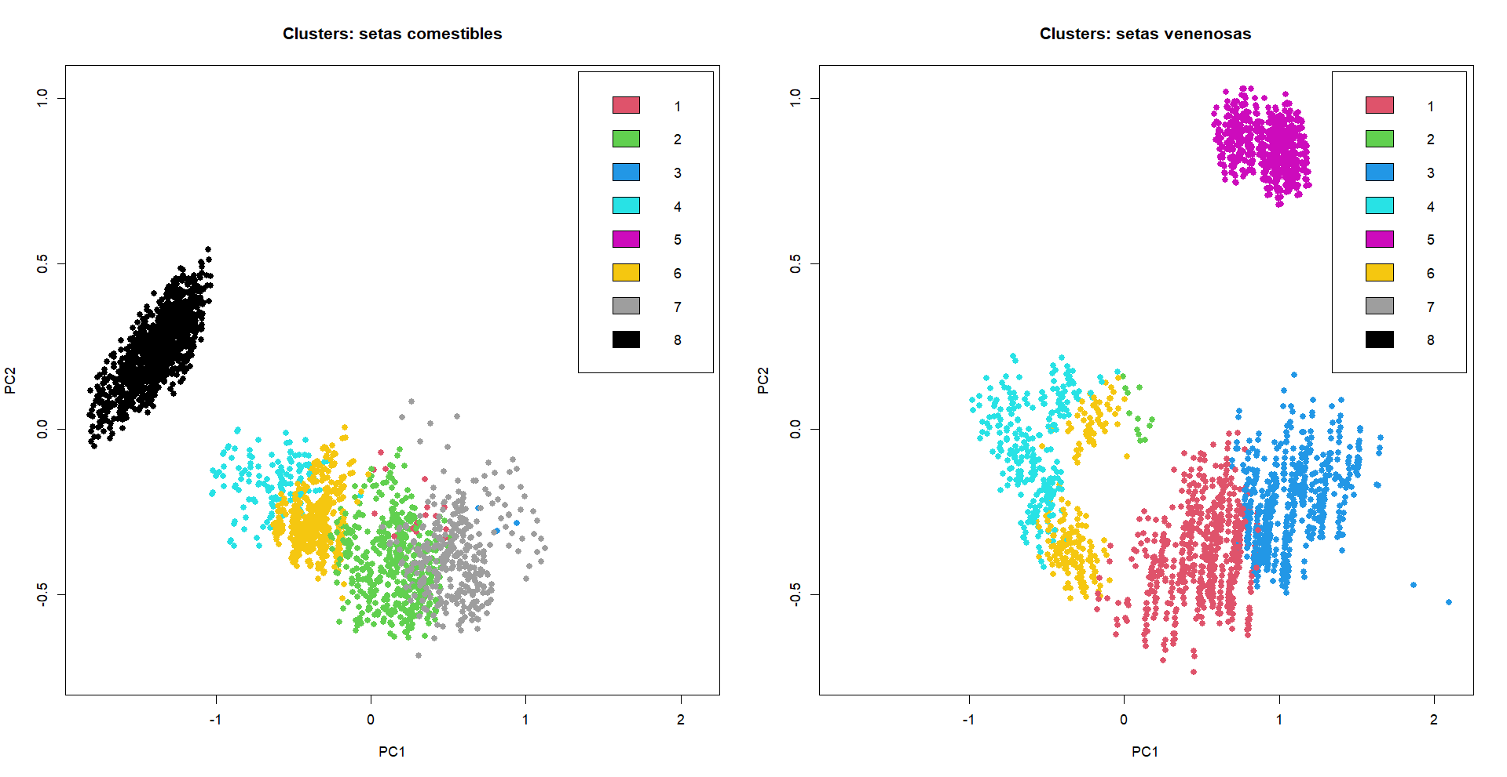

Slide 25
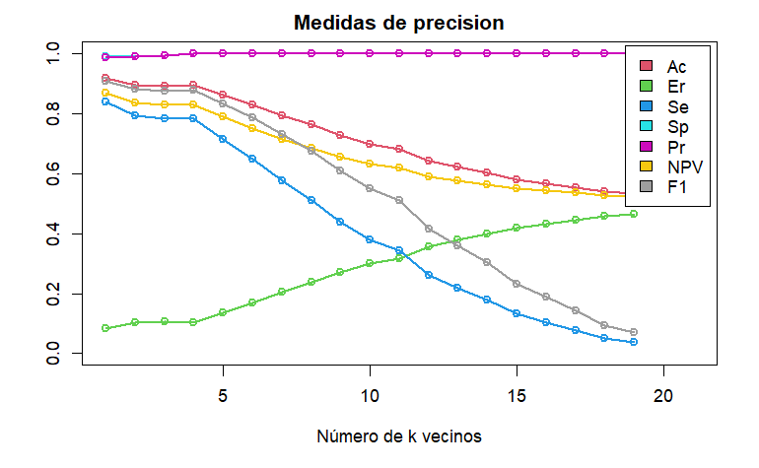
ALGORITMO k-NN
¿Número de k vecinos? Número de k vecinos más cercanos para clasificar cada dato nuevo en el grupo que corresponda.
CROSS-VALIDATION
Realizamos validación cruzada para determinar el número de k vecinos óptimo.

Slide 26
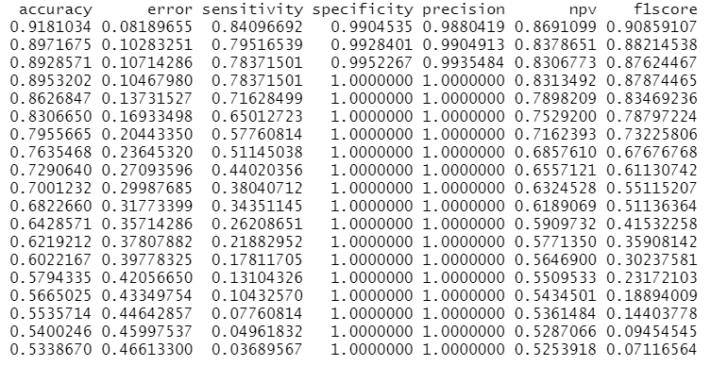

Slide 27
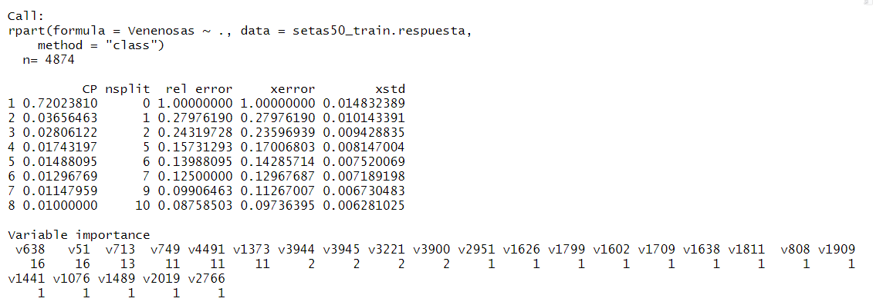
ALGORITMO ÁRBOLES DE DECISIÓN
rpart(as.factor(setas50_train.respuesta$Venenosas)~., data=setas50_train.respuesta, method)

Slide 28
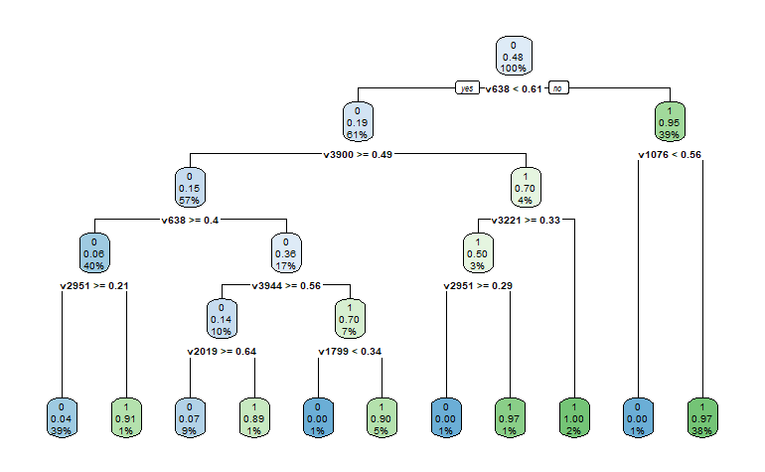

Slide 29

Arboles aleatorios
randomForest(setas50_train, as.factor(setas50_train.respuesta$Venenosas), ntree=70, importance=FALSE, proximity=TRUE, mtry=4, replace=FALSE,method)
Medidas de precisión

Slide 30


ALGORITMO svm
svm(setas50_train,setas_train[,1], type, kernel, gamma, cost, scale)
¿Parámetros? Calculamos los parámetros para nuestro modelos usando los datos reservado para validación.
kernel=“radial”
kernel=“linear”
Error 0.02832512

Slide 31
TRABAJO FUTURO
Análisis de los datos sin la variable OLOR
Análisis de los datos incluyendo solo OLOR=NINGUNO

